Slide 1
Банковские услуги и отношения людей с банками
ГОСУДАРСТВЕННОЕ АВТОНОМНОЕ УЧРЕЖДЕНИЕ
ДОПОЛНИТЕЛЬНОГО ПРОФЕССИОНАЬНОГО ОБРАЗОВАНИЯ
ИНСТИТУТ РАЗВИТЯ ОБРАЗОВАНИЯ РЕСПУБЛИКИ БАШКОРТОСТАН
Проектная работа:
Ардаширова А.Д.
Саматов И. М.
Узянбаева Г.Ш.
Широкова И.Ф.
2018

Slide 2
Авторы проекта Ардаширова Айгуль Даниловна, учитель обществознания первой категории МБОУ-Гимназия с.Чекмагуш Саматов Ильсур Мазгарович, учитель истории и обществознания МБОУ СОШ с. Резяпово Манахова Лилия Фанилевна, учитель математики МОБУ СОШ с. Миловка.

Slide 3
Банковские услуги и отношения людей с банками
Разработка урока
Неделя «Финансовой грамотности»
Участники: 10-11 класс
Организаторы: педагоги-предметники или организационная команда учащихся 10-11 класса

Slide 4
Актуальность урока
Банковские услуги в условиях рыночной экономики, становятся важнейшим источником увеличения доходов и удовлетворения потребностей клиентов банка.

Slide 5
Цель урока: формирование правильного финансового поведения
Задачи: Обучающая: сформировать представление о
банковских услугах.
Развивающая: формировать экономическое мышление
учащихся. Умение работать в группах, решать финансовые
задачи.
Воспитательная: воспитывать предприимчивость.
Содействовать формированию активности, самостоятельности,
ответственности в принятии решений.

Slide 6
Планируемые результаты
Личностные | Предметные | Метапредметные
Понимание принципов функционирования банковской системы. Понимание личной ответственности за решения, принимаемые в процессе взаимодействия с банками. Понимание прав и обязанностей в сфере взаимоотношений человека с банком. | Владение основными понятиями и инструментами взаимодействия с участниками финансовых отношений. Владение основными принципами принятия оптимальных финансовых решений в процессе своей жизнедеятельности. Уметь выделять плюсы и минусы использования кредита. | Владение, умением решать практические финансовые задачи (математическая база). Владение информацией финансового характера, своевременный анализ и адаптация к собственным потребностям.

Slide 7
План урока:
1. История возникновения банков, их функции.
2. Понятие банковская услуга.
3. Виды банковских услуг на примере Сбербанка России, Почта Банк и Россельхозбанка.
4. Решение практических задач.

Slide 8
Актуализация знаний
Чему бы ты не учился, ты учишься для себя.
Петроний

Slide 9
Постановка проблемы
«Закрытый клад ржавеет и гниет,
Лишь в обороте золото растет»?

Slide 10
Постановка проблемы.
Чтобы деньги могли играть роль фактора производства, они должны работать, приносить доход своему владельцу.

Slide 11
Какой из представленных вариантов более эффективен?

Slide 13
Каким образом мы можем достичь желаемых результатов?

Slide 14
Работа с понятием.
Банковская услуга – посредническая деятельность банка, нацеленная на удовлетворение потребностей клиента при проведении банковской операции, не приводящая к изменению формы продукта труда.

Slide 15
1 группа
2 группа
3 группа

Slide 16
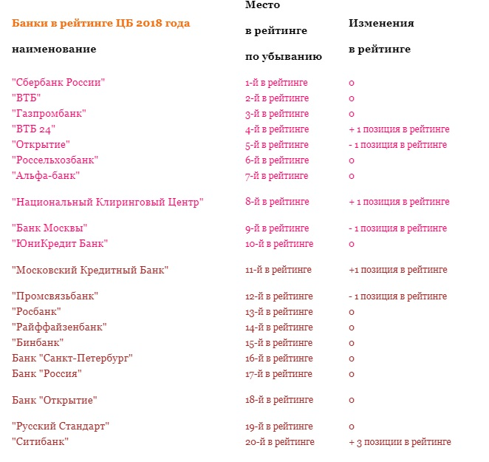

Slide 18
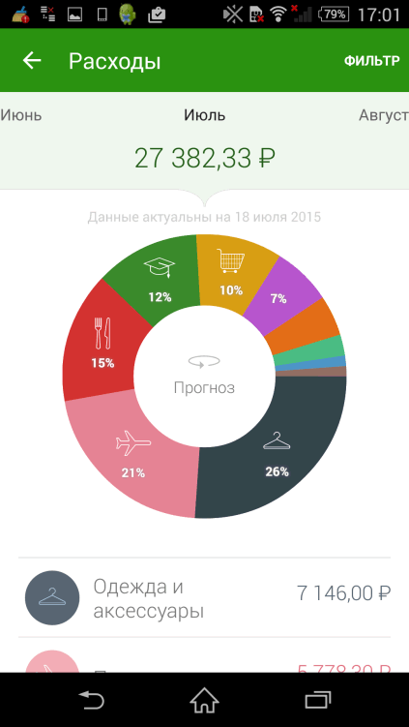
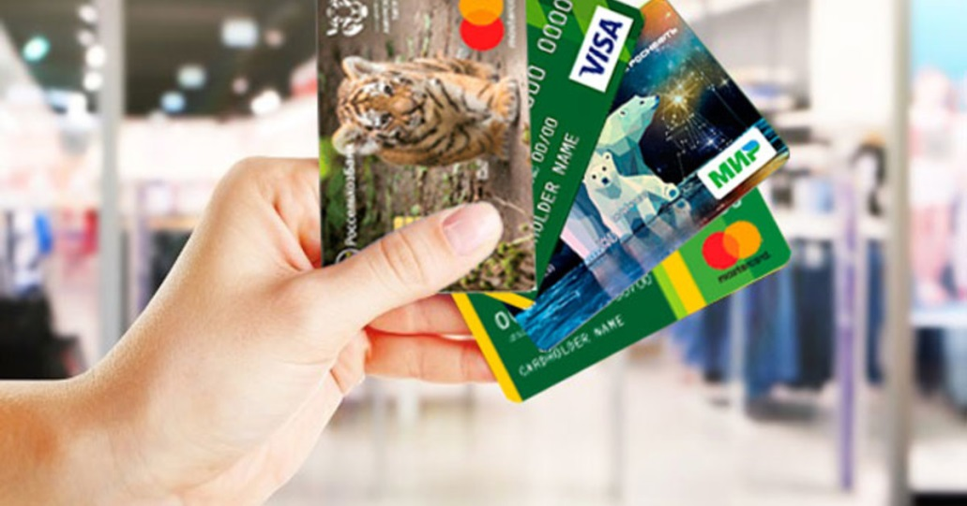

Slide 19
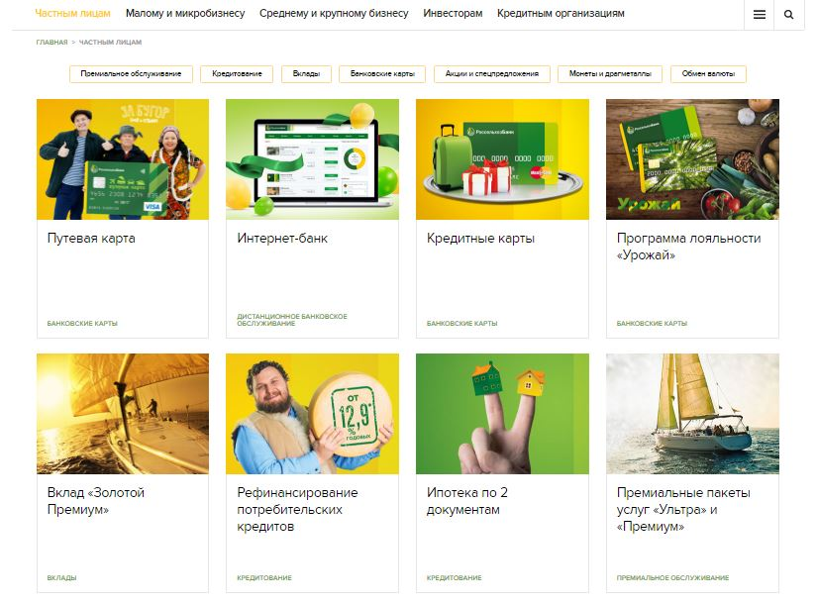

Slide 20
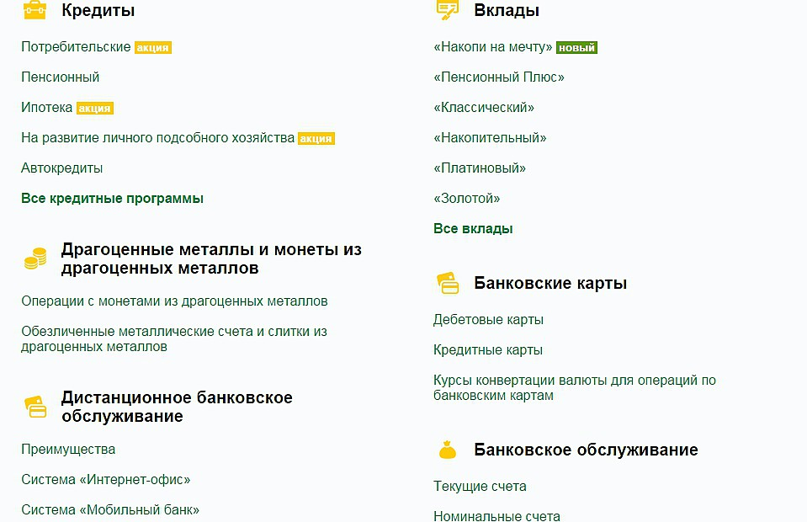

Slide 21
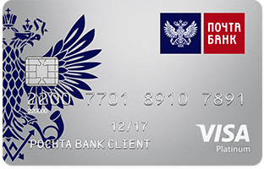
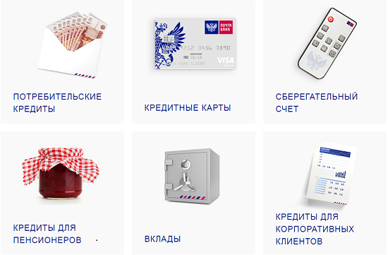

Slide 22
Цитаты и высказывания
о банках
От начала времен было три
великих изобретения: огонь,
колесо и центральная
банковская система.
Уилл Роджерс
Когда кладешь деньги в банк, радуйся не тому, что богатеешь, будь счастлив до небес, что точно пустил их не на ветер.
Алан Силлитоу

Slide 23
Закрепление.
1.Что такое банк?
2.Что такое доход?
3.Какие операции выполняют коммерческие банки?

Slide 24
Практическая работа.
Оцените предложенную ситуацию:
Вы можете позволить себе новый ноутбук, ведь именно сейчас Сбербанк предлагает Вам потребительский кредит на покупку ноутбука сроком до 12 месяцев.
Для оформления кредита Вам понадобятся только паспорт и 15 минут свободного времени.
Сумма кредита: 50 тыс.
Срок кредита: 12 мес.
Размер процентной ставки – 21,9%
Оцените плюсы и минусы данного предложения.

Slide 25
Практическая работа.
Стипендиаты фестиваля «Звездочки надежды»
(учащиеся 8-11 классов)получили премии главы администрации МР Чекмагушевский район и депутата Государственного собрания Курултая РБ.
Вправе ли они самостоятельно внести свою стипендию в кредитные учреждения?

Slide 26
Рефлексия.
Закончите фразы:
-Самое интересное на уроке было…
-Сегодня на уроке я так и не понял...
-Меня заинтересовало…

Slide 27
Домашнее задание:
разработать тест « О банках и банковской деятельности»
( 10 вопросов)
Знакомство с онлайн сервисом
http:// learningapps.org

Slide 28
Спасибо за внимание!

